Slide 1
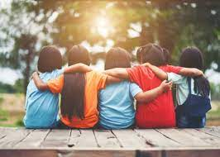
ПСИХОЛОГІЧНА ПІДТРИМКА ПІД ЧАС ВІЙНИ
(ЗА МАТЕРІАЛАМИ УКРАЇНСЬКОЇ ПСИХОЛОГИНІ СВІТЛАНИ РОЙЗ)

Slide 2
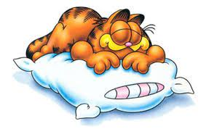
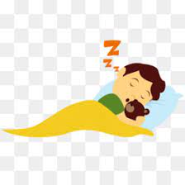
ШВИДКІ ДІЇ, ЯК ВПЛИНУТИ НА СПОКІЙ:
ВАЖЛИВО СПАТИ І ВИСИПАТИСЯ!

Slide 3
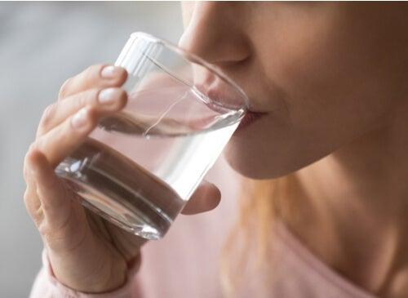
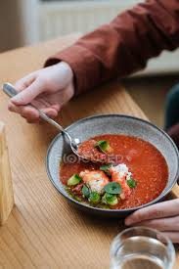
ШВИДКІ ДІЇ, ЯК ВПЛИНУТИ НА СПОКІЙ:
ПАМ’ЯТАЙТЕ: НЕОБХІДНО ПИТИ ВОДУ
ТРЕБА ЇСТИ ЧИ ПРИНАЙМНІ ЖУВАТИ

Slide 4
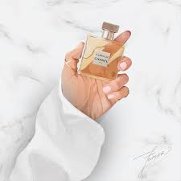
Швидкі дії, як вплинути на спокій:
СЛІДКУЙТЕ ЗА ТИМ, АБИ ВИ ХОДИЛИ В ТУАЛЕТ
ВІЗЬМІТЬ У ЛІВУ РУКУ БУДЬ-ЯКИЙ ПРЕДМЕТ І ВІДЧУЙТЕ, ЯКИЙ ВІН НА ДОТИК

Slide 5
ПРАВИЛА НАШОГО ЧАСУ
НЕ ПІДХОДИТИ ДО ВІКОН
2. СКОНТАКТУЙТЕ ІЗ СУСІДАМИ
ПІДТРИМУЙТЕ СВОЇ ЕМОЦІЇ
СПІВАЙТЕ, КРИЧІТЬ, ГОВОРІТЬ ГОЛОСНО, СЛОВО «ПАУ»
СЛІДКУЙТЕ ЗА ДИХАННЯМ
ДОЗВОЛЬТЕ СОБІ “ПОТУПИТИ”
ВИКОНАТИ ДІЇ, ЯКІ МАЮТЬ ХОЧ ТРОХИ КОНТРОЛЮ
КРАЩЕ ЙТИ ПЕРЕХРЕСНО
9. ТУРБУЙТЕСЯ ПРО СЕБЕ. ЗАПИТАЙТЕ СЕБЕ: “МОЯ ДІВЧИНКО (МІЙ ХЛОПЧИКУ), ЩО Я МОЖУ ЗАРАЗ ДЛЯ ТЕБЕ ЗРОБИТИ?”

Slide 6
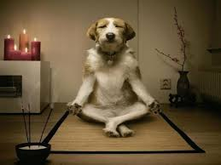
ПРАКТИКИ, ЯКІ ДОПОМОЖУТЬ СТАБІЛІЗУВАТИСЯ

Slide 7
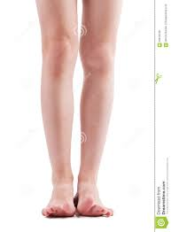
КОНТРОЛЬ СТОП, СПИНИ, ОЧЕЙ І РУК
Перше — це стопи. Подивіться зараз на ваші стопи. У той момент, коли ви чуєте інформацію, що вас лякає, постарайтеся одразу подивитися на свої стопи. Коли з’являється контакт із ногами, з’являється можливість рухатися.

Slide 8
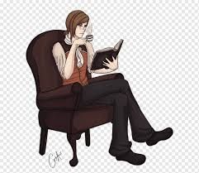
КОНТРОЛЬ СПИНИ
Друге — спина. Якщо у вас є можливість на щось опиратися, зробіть це. У той момент, коли стає страшно, притуліться до стіни чи до спинки стільчика.

Slide 9
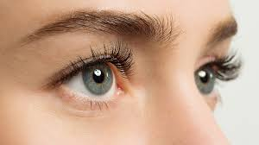
КОНТРОЛЬ ОЧЕЙ
Третє — очі. Озирніться навколо себе, перебуваючи у кімнаті. Подивіться, що бачите навколо. Якщо поруч із вами хтось є, зустріньтеся з ним / нею поглядом. Коли страшно, ми говоримо: “у мене в очах потемніло”, тобто виходимо із зорового контакту. А ще, коли стає страшно, у нас розширюються зіниці, щоб охопити поглядом більшу кількість об’єктів. Буває, усе “пливе” перед очима, а буває, в очах темніє. Тож спробуйте покліпати очима і знайти якусь яскраву точку навколо, аби сфокусуватися.

Slide 10
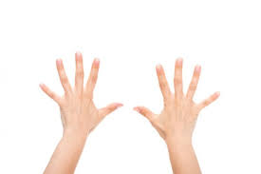
КОНТРОЛЬ РУК
Четверте — руки. Стисніть і розтисніть свої руки, потріть їх. У той момент, коли ми тремо руки, допомагаємо вийти собі з фази стресу. Далі обійміть себе. Коли нам страшно й ми потрапляємо у фазу сильного стресу, втрачаємо контакт зі своїм тілом. Ми буквально “вилітаємо” з нього. Але тільки тіло може витримати те напруження, з яким ми стикаємося. Якомога частіше замотуйтеся в плед.
Покладіть ліву руку під праву пахву і праву руку на плече. Порухайте лівою рукою, постукайте себе по правому плечу. Це допомагає повернути “контейнер” нашому тілу.
.

Slide 11
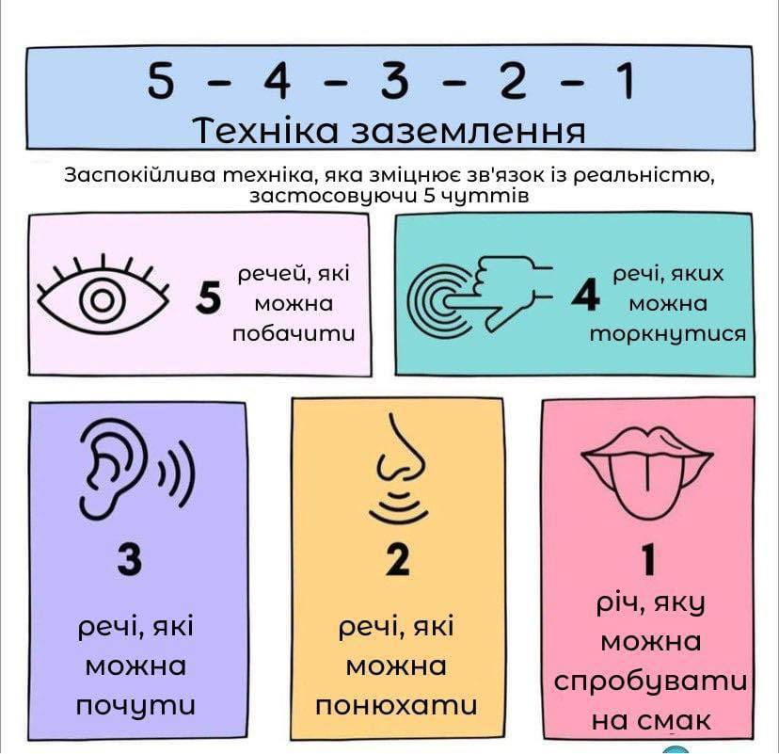
.

Slide 12
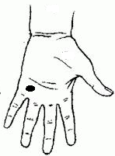
ТОЧКА ЕКСТРЕНОЇ ДОПОМОГИ ПІД ЧАС ПАНІКИ
Знайдіть точку між безіменним пальцем та мізинцем і натисніть на неї. Це точка, на яку ми впливаємо, коли стає страшно. Це допомагає заспокоїтися.

Slide 13
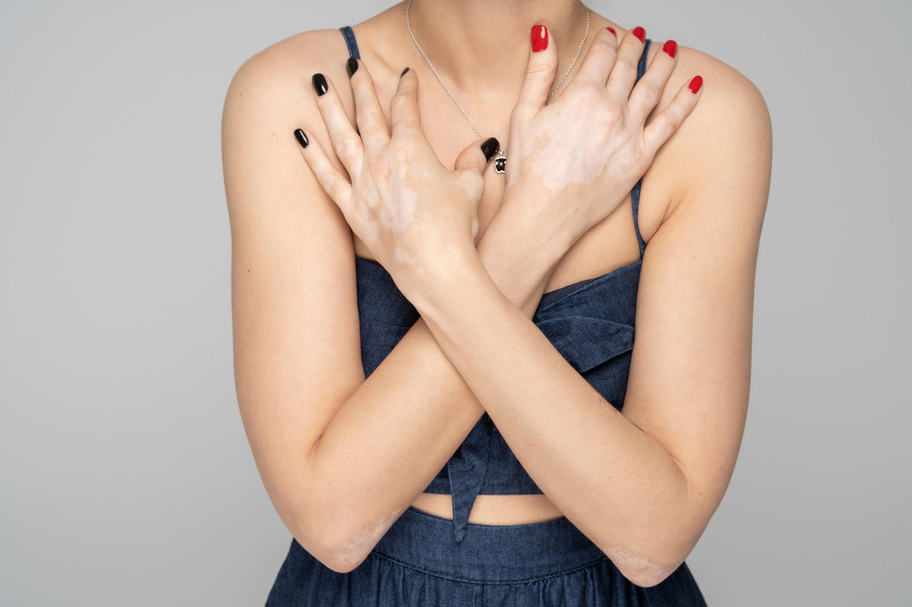
ПСИХОТЕРАПЕВТИЧНА ПРАКТИКА
Простукуйте грудну клітину, з’єднуючи руки, наче пташки, з періодичністю один удар у секунду, чергуючи руки. А тепер проговоріть про себе чи вголос: “Я впораюся, ситуація справді складна, але я зроблю це”. Ця вправа допомагає повернути серцебиття в нормальний ритм. Тому важливо, щоби був саме один удар на секунду. Якщо робити це частіше, серцебиття пришвидшиться.

Slide 14
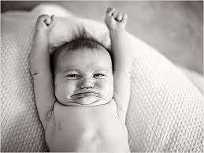
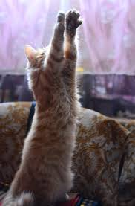
ОБОВ’ЯЗКОВА ВПРАВА «ПОТЯГУШКИ»
Навіть якщо ви забудете про все інше, пам’ятайте про цю вправу. Як тільки з’являється можливість, зробіть “потягушки”, потягніться вгору.
Якщо важко, ви перебуваєте в закритому просторі й не можете потягнутися, принаймні потягніть пальці рук, ніг, шию. Це допоможе повернути активність префронтальної кори, щоби думати і швидко реагувати.

Slide 15
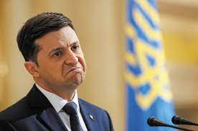
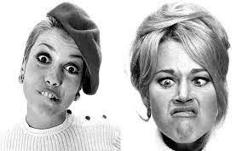
ГРИМАСИ
Скорчіть гримасу. Уявіть, що ви хочете когось налякати, а ще постарайтеся видати дивний звук. Ця вправа значно серйозніша, ніж здається. Вона не тільки для того, щоби ви розсміялися. У той момент, коли ми рухаємо очима чи залучаємо міміку, впливаємо на черепно-мозкові нерви, які допомагають повернути спокій. Ми охолоджуємо напруженість нашої симпатичної системи

Slide 16
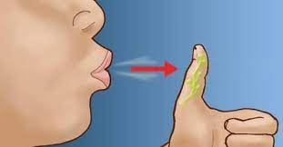
КОНДИЦІОНЕР ПЕРЕВАНТАЖЕНОЇ НЕРВОВОЇ СИСТЕМИ
Подуйте на великий палець руки. А тепер уявіть, що ви дмухаєте на свічку: короткий вдих, а потім видих. Коли ми перебуваємо в стані стресу, перехоплює дихання. Для того, щоб ввімкнути в роботу парасимпатичну нервову систему, що відповідає за заспокоєння та розслаблення, треба старатися робити видихи частіше, ніж вдихи.

Slide 17
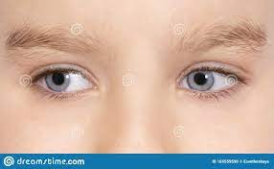
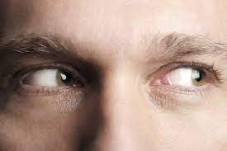
ОЧІ В РІЗНІ БОКИ
Рухайте очима в різні боки: подивіться вгору, вниз, прямо, а потім повільно праворуч до упору й затримайте погляд. Потім знову: вперед, ліворуч і затримайте в крайній точці. Тоді знову прямо.
Ця вправа залучатиме “блукаючий нерв”, аби ми розслабилися.

Slide 18
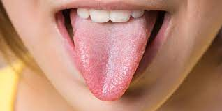
КОРІНЕЦЬ ЯЗИКА
Корінець язика пов’язаний із частиною нервової системи, яка також відповідає за заспокоєння. Висуньте язик у напрямку грудної клітини, а потім зробіть язикову гімнастику. Уявіть, що ваш язик прибирає стелю, потім — стіни й підлогу.
А ще імітуйте полоскання горла.

Slide 19
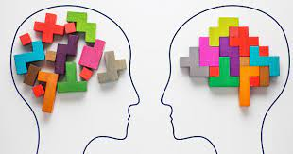
ВВІМКНІТЬ ЛОГІКУ
Аби ввімкнулася логіка, треба відповісти на запитання:
Коли реагувати? (Треба реагувати на інформацію з перевірених джерел, якщо звучить сирена або чути гучні вибухи треба шукати безпечне місце.)
Як? Що робити? (Зараз є багато методичок із конкретними діями: куди треба пересуватися.)
Де мої речі й безпечні місця?
Кому? Кому телефонувати, до кого можна звернутися за підтримкою?

Slide 20
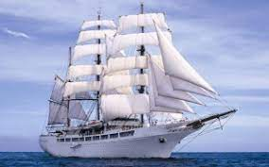
Запам’ятайте: корабель не тоне на воді, він тоне, коли вода потрапляє всередину нього. Тому не так важливо, що ззовні, важливо, що ми впускаємо всередину. Піклуйтеся про своє психологічне здоров’я.

Slide 21
АРТ-ТЕРАПІЯ «БУДИНОК ПІД ВЕСЕЛКОЮ»

Slide 22
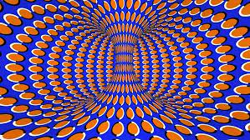

Slide 23
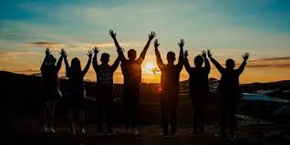
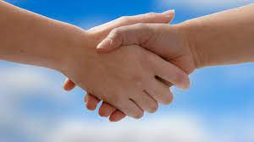
БЕРЕЖІТЬ СЕБЕ та БЛИЗЬКИХ!

